Slide 1
Politica de Investimentos –
Elaboração, Aprovação, Controle e Execução

Slide 2
O Que é Uma Política de Investimentos?
Para o Quê Ela Serve?

Slide 3
A Política de Investimentos compreende um conjunto de diretrizes e medidas que norteiam a gestão de longo prazo dos ativos dos planos de benefícios. Combina aspectos de filosofia de investimentos e de planejamento e tem como pano de fundo o conceito de equilíbrio e perenidade dos planos de benefícios.

Slide 4
É obrigatória.
Tem que ser feita no ano anterior ao de sua aplicação e vigência.
Tem que ser preparada pelo Comitê de Investimentos.
Tem que ser aprovada pelo Conselho.
Tem que ser divulgada em até 30 dias de sua aprovação.

Slide 5
Ela tem:
Momento Antes
Momento Durante
Momento Depois
E “não tem fim”
Comitê de Investimentos (Consultoria)
Reunião de Aprovação no Conselho (Ata)
Sua Execução nos Investimentos e Desinvestimentos
e Avaliação de Resultados (Gestão)
No ano seguinte processo se reinicia... Cada ano tem uma...

Slide 6
Resolução 3.922/10 na Subseção II Da Política de Investimentos
Art. 4º Os responsáveis pela gestão do regime próprio de previdência social, antes do exercício a que se referir, deverão definir a política anual de aplicação dos recursos de forma a contemplar, no mínimo: I - o modelo de gestão a ser adotado e, se for o caso, os critérios para a contratação de pessoas jurídicas autorizadas nos termos da legislação em vigor para o exercício profissional de administração de carteiras; II - a estratégia de alocação dos recursos entre os diversos segmentos de aplicação e as respectivas carteiras de investimentos; III - os parâmetros de rentabilidade perseguidos, que deverão buscar compatibilidade com o perfil de suas obrigações, tendo em vista a necessidade de busca e manutenção do equilíbrio financeiro e atuarial e os limites de diversificação e concentração previstos nesta Resolução; IV - os limites utilizados para investimentos em títulos e valores mobiliários de emissão ou coobrigação de uma mesma pessoa jurídica; V - a metodologia, os critérios e as fontes de referência a serem adotados para precificação dos ativos de que trata o art. 3º; VI - a metodologia e os critérios a serem adotados para análise prévia dos riscos dos investimentos, bem como as diretrizes para o seu controle e monitoramento; VII - a metodologia e os critérios a serem adotados para avaliação e acompanhamento do retorno esperado dos investimentos; VIII - o plano de contingência, a ser aplicado no exercício seguinte, com as medidas a serem adotadas em caso de descumprimento dos limites e requisitos previstos nesta Resolução e dos parâmetros estabelecidos nas normas gerais dos regimes próprios de previdência social, de excessiva exposição a riscos ou de potenciais perdas dos recursos.
§ 1º Justificadamente, a política anual de investimentos poderá ser revista no curso de sua execução, com vistas à adequação ao mercado ou à nova legislação.

Slide 7
O Que é Levado em Conta ao Elaborar uma Política de Investimentos:
Cenário da economia global.
Expectativa de rentabilidade e risco por classe de ativo.
Política fiscal.
Política monetária.
Expectativa sobre a taxa de juros.

Slide 8
Resolução 3.922/10
A S G / E S G

Slide 9
Entende-se como Duração do Passivo (duration) o valor médio, em anos, dos prazos dos fluxos de pagamentos líquidos de benefícios do RPPS, ponderado pelos valores presentes desses fluxos.
1,0491 X 1,0412 = 9,23 % em 2022
1,055 X 1,0845 = 14,41% em 2021

Slide 10
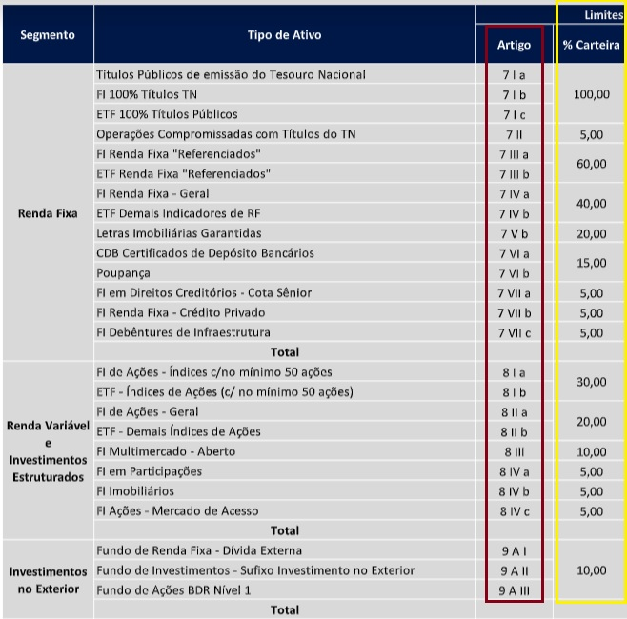

Slide 11
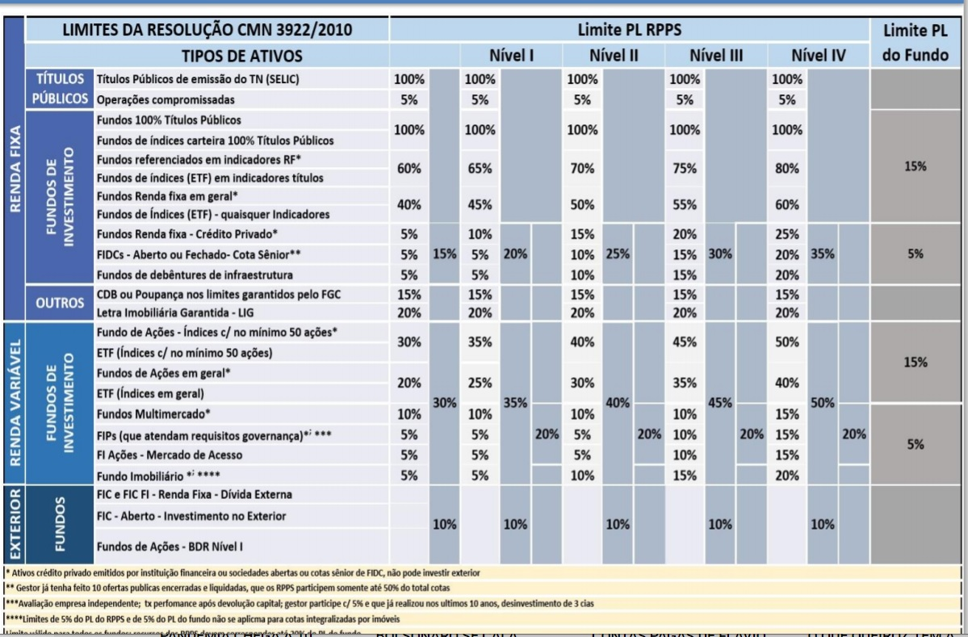

Slide 12
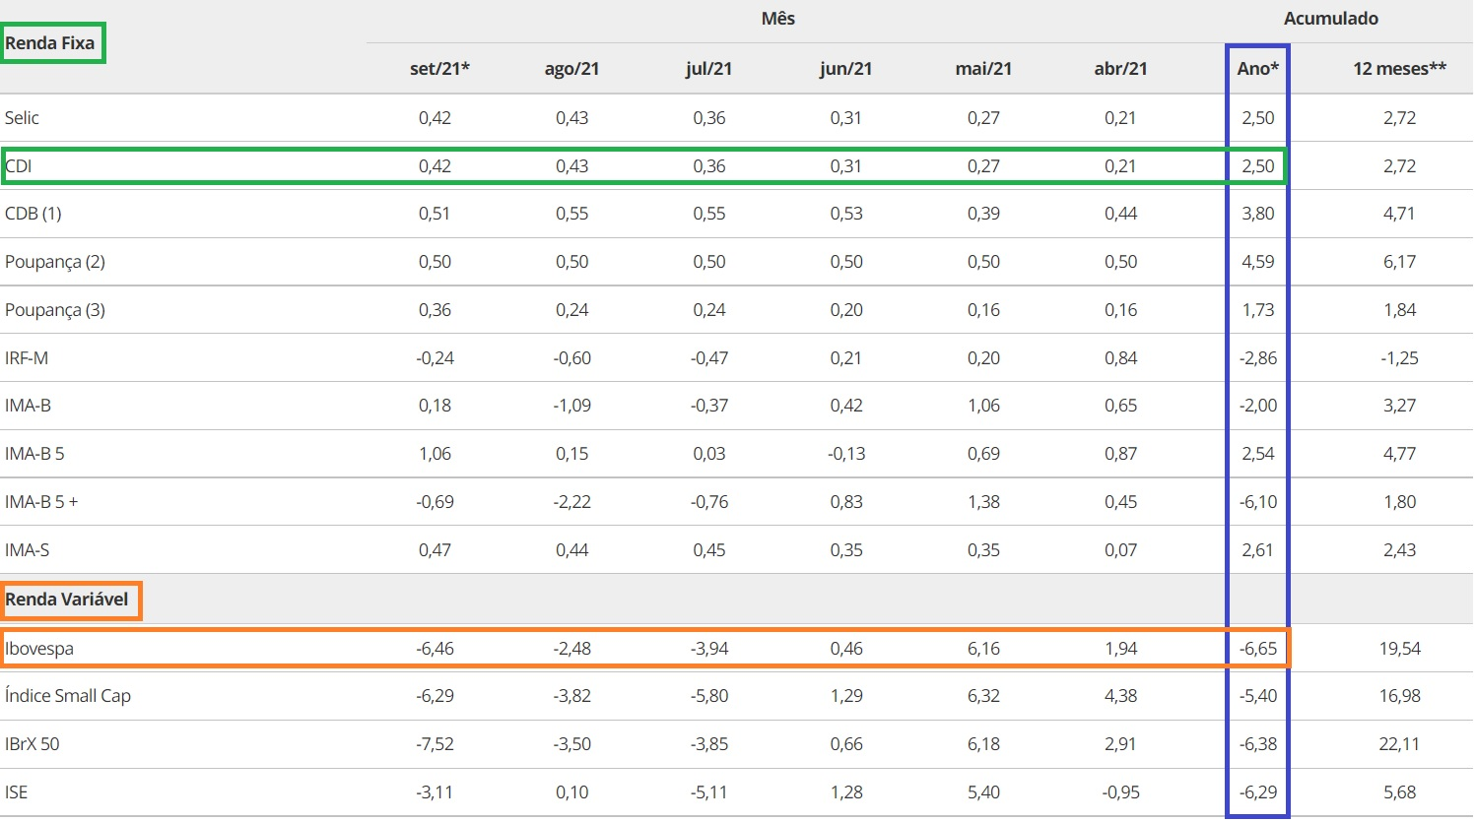

Slide 13
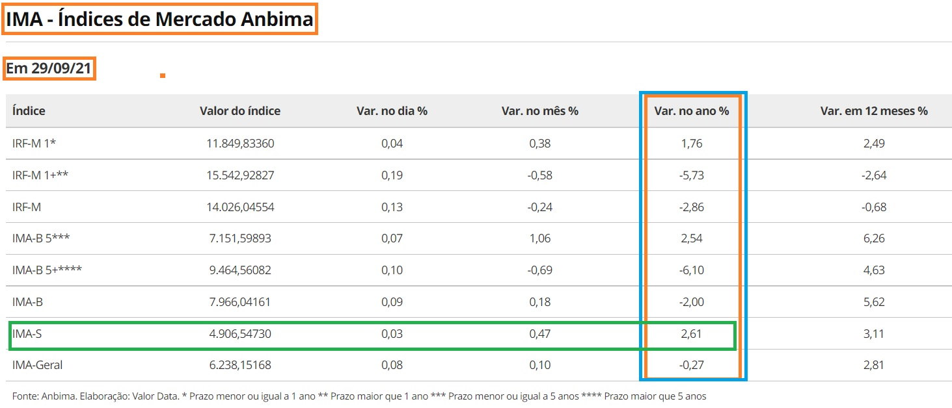

Slide 14
O Que Sugiro Ser Levado em Conta ao Elaborar a Sua Política de Investimentos 2022:
Cenário da economia global.
Expectativa de rentabilidade e risco por classe de ativo.
Política fiscal.
Política monetária.
Expectativa sobre a taxa de juros.
Vem Crise Por aí
Mais Juros piora bastante a situação fiscal do Brasil
Contracionista

Slide 15
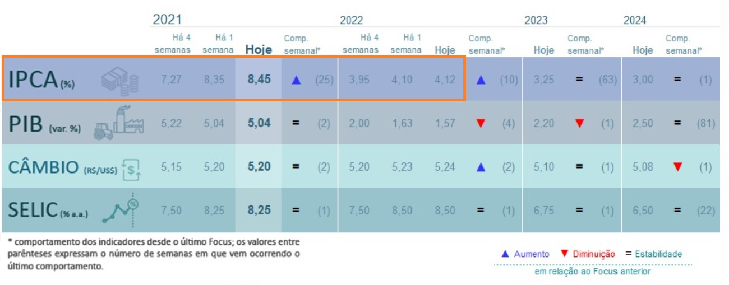
“ESTAGFLAÇÃO”?..... Inflação disseminada...

Slide 16
Na Renda Fixa
Proteger e Colocar “Risco Seguro” na Renda Fixa:
CDI (7º, IV, a) e/ou Fundos Curtos como IDKa 2 (7º, I, b)
+
Título Público Diretamente ou via Fundos IMA-B 5+ (7º, I, b)
que estão pagando sua meta atuarial para 2022

Slide 17
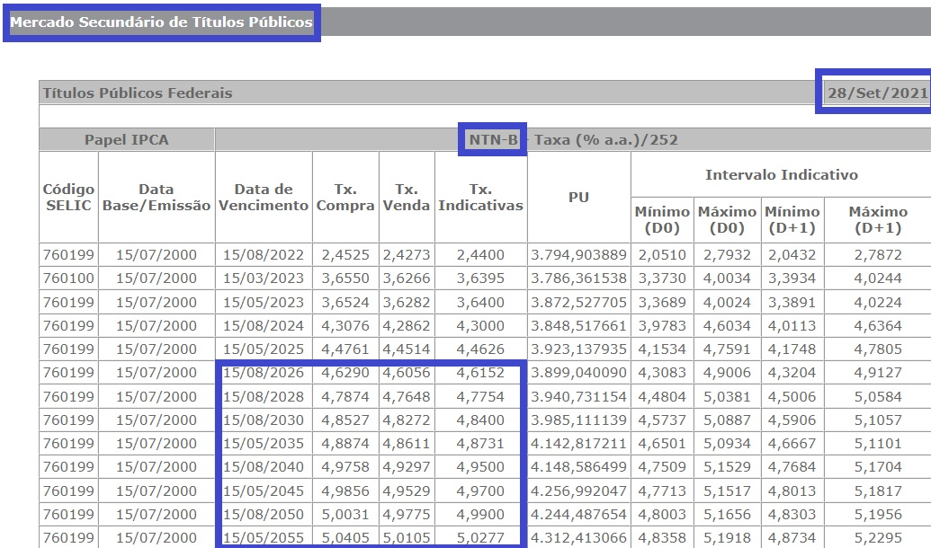

Slide 18
Na Renda Variável
Buscar nas Butiques, “Garimpar”
Oportunidade excelente para os RPPSs Gaúchos
Ficar, mas minimamente, investido em fundos IBOVESPA

Slide 19
No Segmento de Investimento no Exterior
“Ganhar o Mundo”
Oportunidade excelente para os RPPSs Gaúchos 2
Ficar, cautelosamente, ou não em fundos com exposição na China

Slide 20
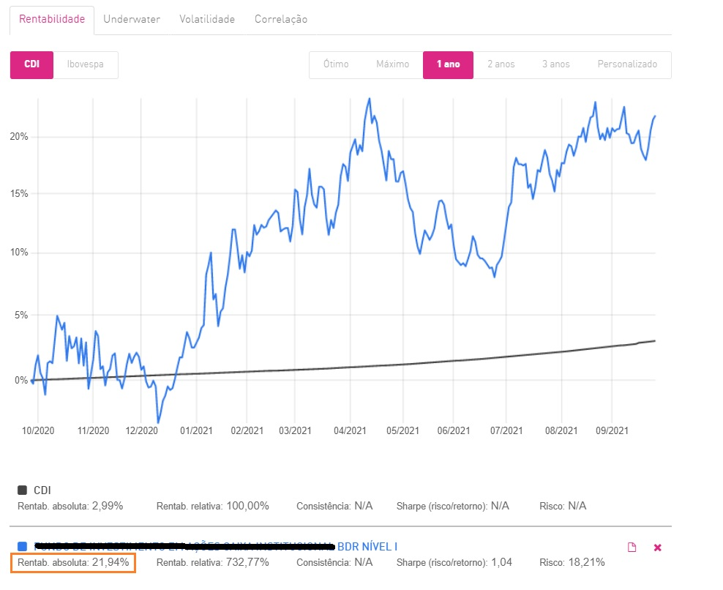
Ajudou bastante sua carteira em 2021 e deve continuar em 2022.... Sem hedge

Slide 21
Investir no exterior não é “depreciar” o Brasil mas sim ampliar as possibilidades de alternativas seguras e utilizadas para a diversificação e assim contribuir com o equilíbrio financeiro e atuarial dos planos de benefícios.

Slide 22
Política de Investimentos
Cálculo Atuarial
Estudo que propões uma carteira para o seu passivo que é único
(ALM)
Ideal para ser feita neste momento como “bússola”
da sua próxima Política de Investimentos para 2022

Slide 23
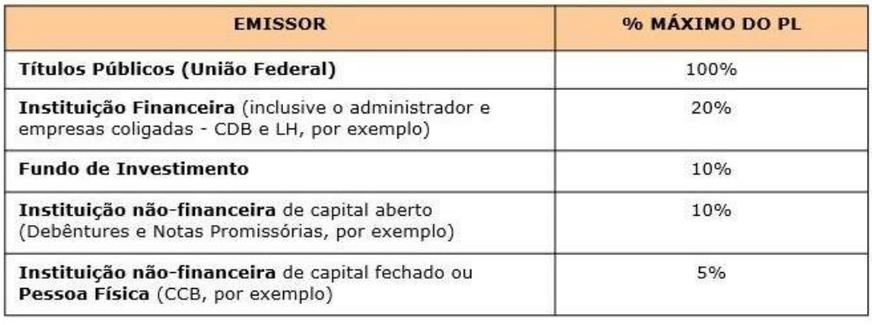
§ 9º Ressalvadas as regras expressamente previstas nesta Resolução, aplicam-se aos fundos de investimento de que trata este artigo os limites de concentração por emissor e por modalidade de ativo financeiro e demais critérios definidos pela CVM em regulamentação específica. (Incluído pela Resolução nº 4.604, de 19/10/2017.)

Slide 24
A Portaria nº 464/18 dispõe sobre as normas de aplicáveis às avaliações atuariais dos Regimes Próprios de Previdência Social. No seu artigo 26, define a taxa de juros real anual a ser utilizada como taxa de desconto para apuração do valor presente dos fluxos de benefícios e contribuições do Regime Próprio de Previdência Social. Esta taxa é a menor entre: •
O valor esperado da rentabilidade futura dos investimentos dos ativos garantidores do RPPS, conforme meta prevista na política anual de investimento aprovada pelo conselho deliberativo; e
A taxa de juros parâmetro cujo ponto da Estrutura a Termo de Taxa de Juros Média seja o mais próximo à Duração do Passivo (duration) do Regime Próprio de Previdência Social. Entende-se como Duração do Passivo (duration) o valor médio, em anos, dos prazos dos fluxos de pagamentos líquidos de benefícios do RPPS, ponderado pelos valores presentes desses fluxos.
A referida Portaria estabelece que caso a meta de rentabilidade definida na Política Anual de Investimento do RPPS seja superior à taxa de juros parâmetro, dado os critérios acima, para sua utilização como hipótese da taxa real de juros na avaliação atuarial deverá ser apresentado à Secretaria de Previdência um estudo técnico que demonstre a adequação e a aderência dessa taxa ao perfil da carteira de investimento do RPPS. Lembro ainda que deverá ser demonstrada, no Relatório de Análise das Hipóteses, a ser implantado, a convergência entre a hipótese da taxa real de juros utilizada nas avaliações atuariais e a rentabilidade dos ativos garantidores do plano de benefícios do RPPS.

Slide 26
Ronaldo Borges da Fonseca
(21) 99739-9777
ronaldo@maisvaliaconsultoria.com.br

